Slide 1
BCI-MAGE
김도연 박은인 이수진 이지민 차시명

Slide 2
목 차
1. 주제 & 목표
2. 진행 상황
3. 향후 계획

Slide 3
1. 주제 & 목표

Slide 4
1. 주제 & 목표
주제
AI 영화 등급 분류기
기존 방식의 문제점
등급 분류 절차 복잡
사람이 분류하므로 주관적인 판단 개입
목표 달성의 우려 요소 인지
등급 분류에는 여러 요소가 작용
이미지 인식만으로 문맥 파악이 어려움
사람의 재검수 필요

Slide 5
1. 주제 & 목표
구체적 목표
AI 영화 등급 분류기
구체적 목표
등급 분류에 영향을 미치는 주요 요소 인식
주요 요소 빈도 수치화
재검수가 필요한 부분 안내

Slide 6
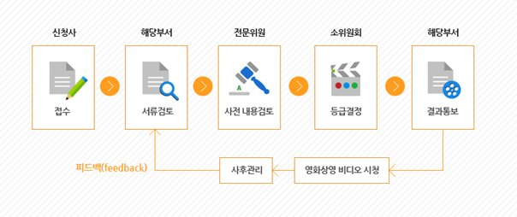
1. 주제 & 목표
구체적 목표
기대 효과
객관적인 수치를 통한 좀더 객관적인 분류 가능
검수 효율 높이기

Slide 7
2. 진행 상황

Slide 8
2. 진행 상황
데이터셋
knife
900
cigarette
900
gun
900
alcohol
900
boob
900
-
500
bottle
body

Slide 9
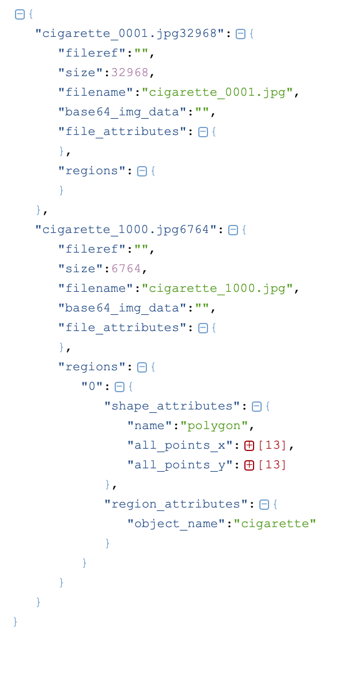
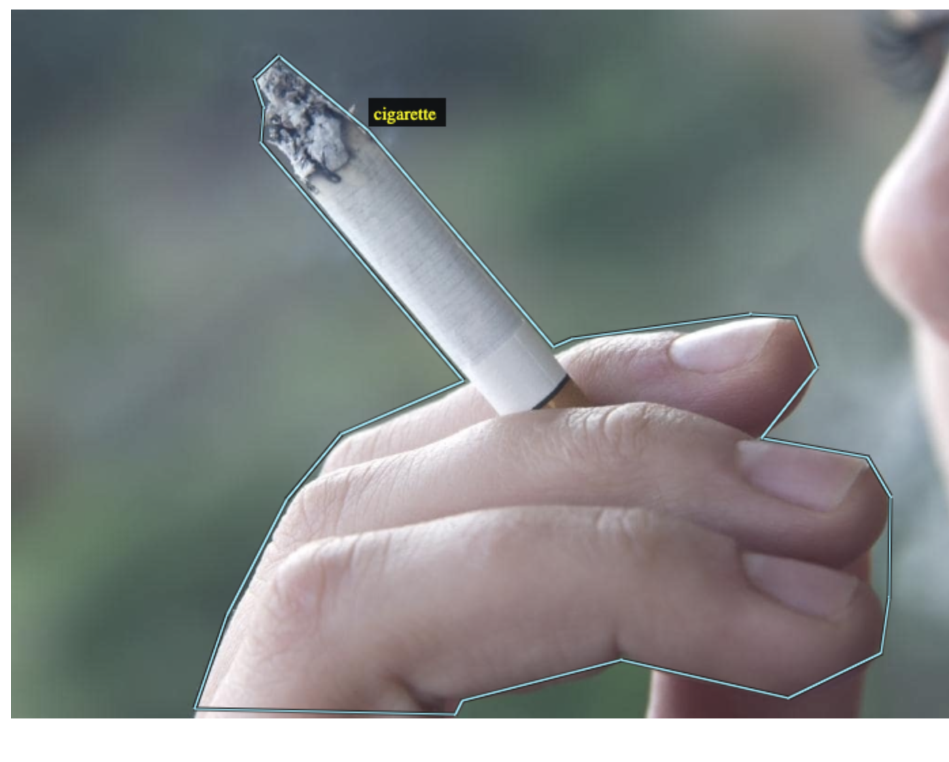
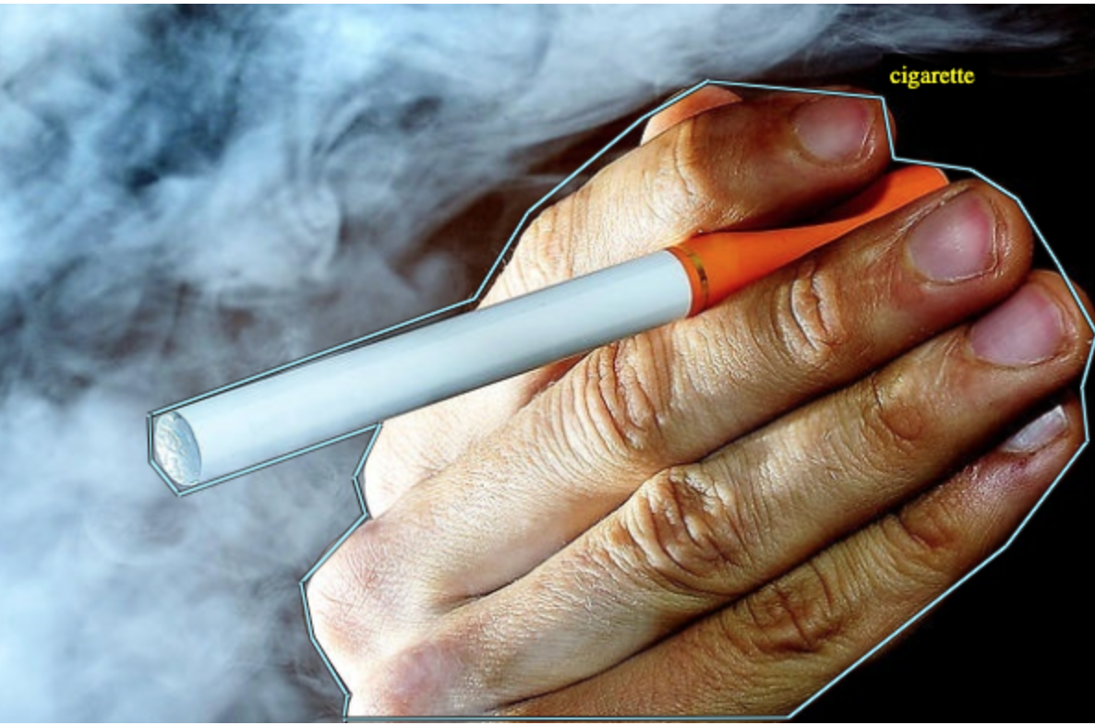
2. 진행 상황
데이터셋

Slide 10
2. 진행 상황
학습

Slide 11

2. 진행 상황
학습

Slide 12
3. 향후 계획

Slide 13
3. 향후 계획
학습 방향 선정 + 정확도 개선
데이터 추가
웹으로 서비스 제공

Slide 14
Finish

